Slide 1

COMPROMISO DE LA INDUSTRIA FARMACÉUTICA CON LAS BUENAS PRÁCTICAS
José Zamarriego
Director de la Unidad de Supervisión Deontológica

Slide 2

SISTEMA DE AUTORREGULACIÓN: Objetivos
LLEVAR A CABO LA PROMOCIÓN DE MEDICAMENTOS Y
LA RELACIÓN CON LOS PROFESIONALES SANITARIOS (PS),
LAS ORGANIZACIONES SANITARIAS (OS),
Y LAS ORGANIZACIONES DE PACIENTES (OP),
BAJO LOS MÁS ESTRICTOS PRINCIPIOS ÉTICOS DE
PROFESIONALIDAD Y RESPONSABILIDAD
POTENCIAR LA CONFIANZA EN LA INDUSTRIA
FARMACÉUTICA BAJO LAS BASES FUNDAMENTALES DE
LA PREVENCIÓN Y LA TRANSPARENCIA

Slide 3
SISTEMA DE AUTORREGULACIÓN: Principios
  LEGALIDAD
  Absoluto respeto por el marco normativo vigente (nacional e internacional).
  RESPONSABILIDAD
  Garantiza que la información facilitada a los Profesionales Sanitarios es veraz, equilibrada y objetiva.
  Beneficio para la Administración, para la Industria y para el interés público.
  COMPROMISO
  Proceso de mejora continua en la consolidación de sus términos y condiciones.
  Objetivo “Tolerancia Cero”
  PREVENCIÓN
  Órganos de Control: Jurado de Autocontrol, Comisión Deontológica y Unidad de Supervisión Deontológica.
  Control activo del cumplimiento del Código: Sistemas de comunicación de Eventos, Estudios y Servicios
  TRANSPARENCIA CON TODOS LOS GRUPOS DE INTERÉS
  Publicación de acuerdos de mediación
  Publicación de todas las resoluciones
  Publicación de todas las evaluaciones de Eventos organizados por terceros
  Publicación de las colaboraciones con Organizaciones de Pacientes
  Publicación de las transferencias de valor a Profesionales Sanitarios y Organizaciones Sanitarias

Slide 4




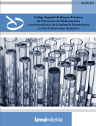

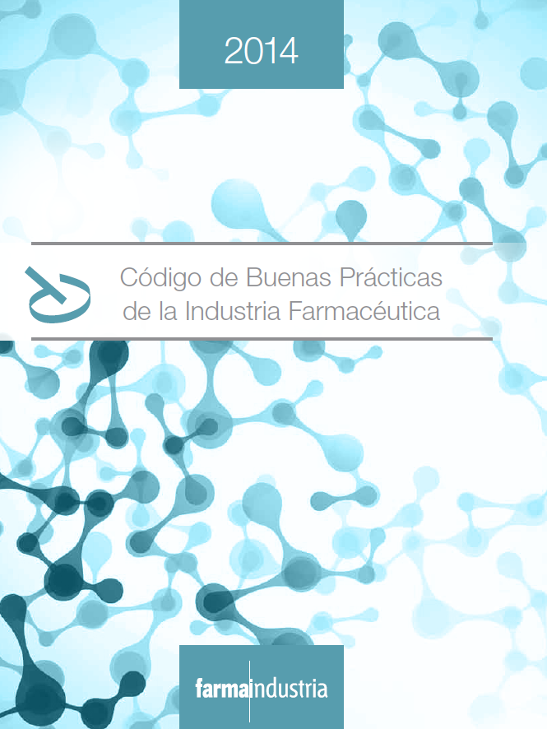

SISTEMA DE AUTORREGULACIÓN: Origen y Evolución de los Códigos
1991 Adopción del Código EFPIA como Código Español (Adaptado 1.992)
2002 Nueva versión del Código más exigente y precisa
Versión 2004 Guías de Desarrollo
Consultas (Preguntas y respuestas)
Unidad de Supervisión Deontológica
Versión 2005 Adaptación Código EFPIA (nov. 2004)
Reforzamiento y mejora continua
Versión 2008 Nueva versión Código de Interrelación con Profesionales Sanitarios
Nuevo Código de Interrelación con las Organizaciones de Pacientes
Versión 2010 Adaptación y mejora Código de Interrelación con Profesionales Sanitarios
Modificación de los artículos 3, 10, 11, 14, 16 y 17
Versión 2012 Código de Pacientes: Adaptación al Código EFPIA (jun. 2011)
Versión 2014 Código de Buenas Prácticas de la Industria Farmacéutica 2014
Adaptado a las exigencias del Código EFPIA de Transparencia
Versión 2016 Modificación artículo 18: Transparencia (Informe AEPD)

Slide 5
TRANSPARENCIA INTERNA
Comunicación interna de interrelaciones
de la Industria con PS
Transparencia en estudios de mercado art. 14
Transparencia en servicios art. 16
Transparencia en reuniones científicas y profesionales art. 11
- Comunicación de aquellos eventos organizados por un
laboratorio al que asisten al menos 20 PS con al menos
una pernoctación
- Comunicación de eventos organizados por un tercero
al que el laboratorio lleva al menos 20 PS con al menos
una pernoctación
5

Slide 6
TRANSPARENCIA EXTERNA
Iniciativas en materia de Transparencia:
Comunicación Exterior - www.codigofarmaindustria.org
Listado de eventos de terceros (hospitalidad)
Sistema electrónico a través del cual los laboratorios asociados a FARMAINDUSTRIA y adheridos al Código, o cualquier otra persona interesada en el mismo, pueden consultar el listado de eventos (congresos, conferencias, simposios, jornadas, reuniones o cualquier otro tipo de actividad similar) organizados por terceros (sociedades científicas, organizaciones profesionales, etc.), tanto a nivel nacional como internacional, revisados por la USD.
Procedimiento de denuncias:
- Publicación de resoluciones (desde 2002)
- Publicación de acuerdos de mediación (desde 2007)
Colaboraciones con Organizaciones de Pacientes
6

Slide 7

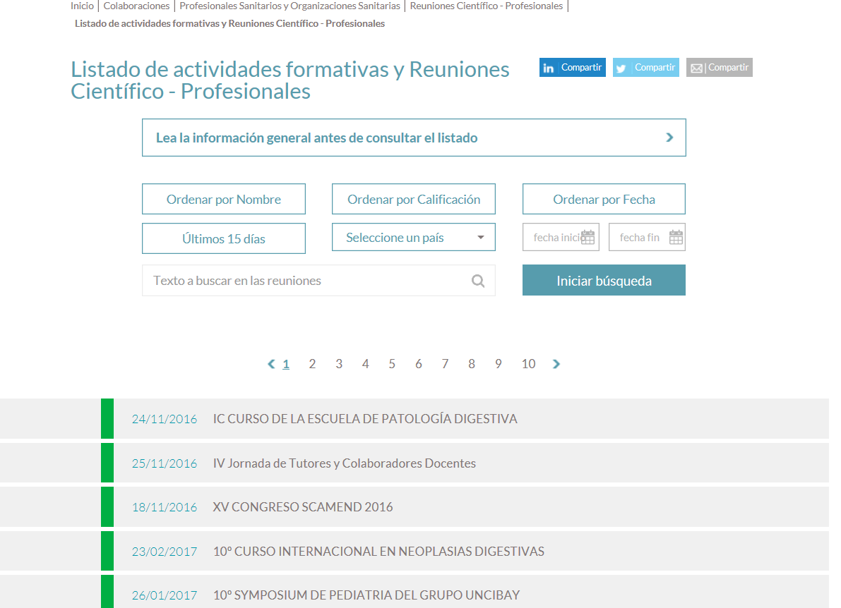
TRANSPARENCIA EXTERNA: Reuniones Científicas
http://www.codigofarmaindustria.org
7

Slide 8
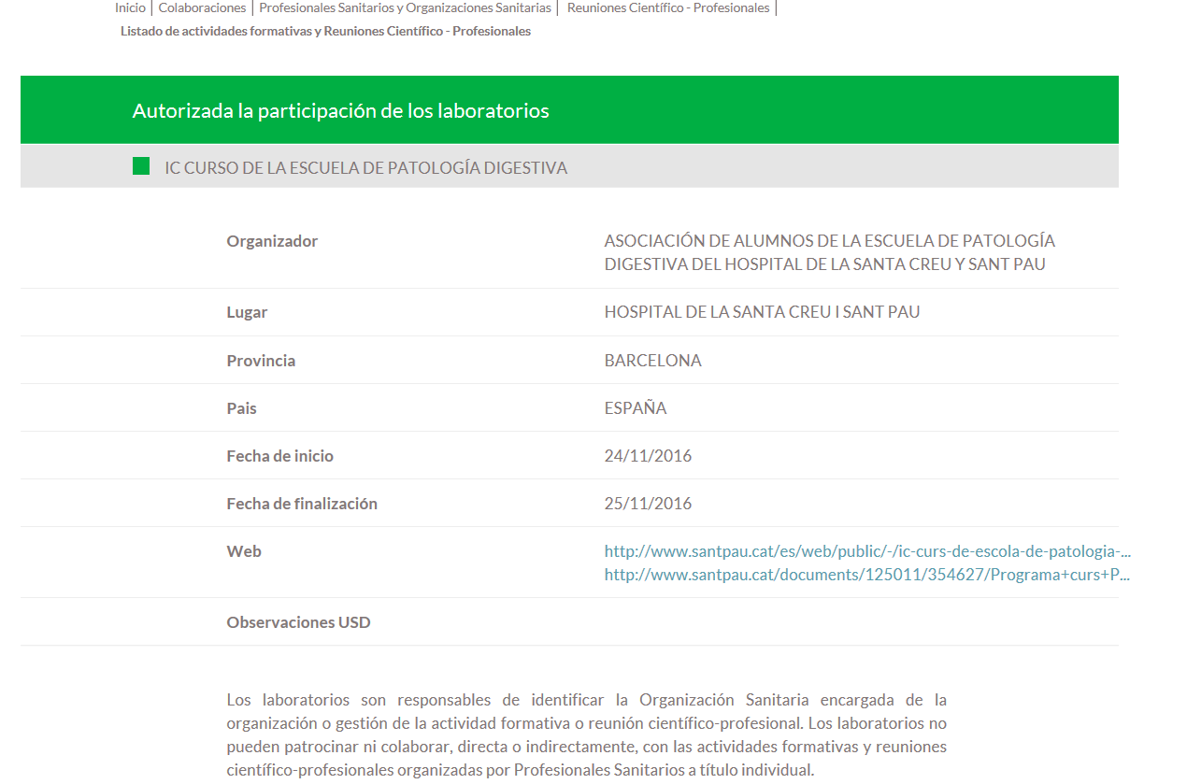
TRANSPARENCIA EXTERNA: Reuniones Científicas
http://www.codigofarmaindustria.org
8

Slide 9

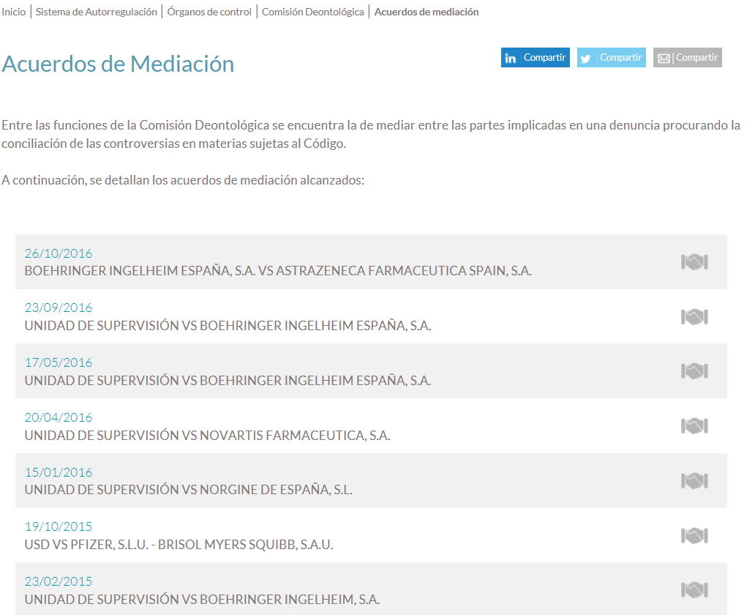
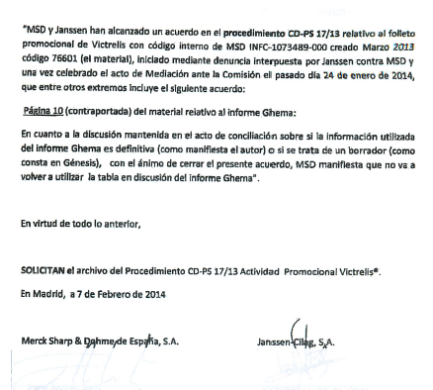
TRANSPARENCIA EXTERNA: Acuerdos de Mediación
9

Slide 10

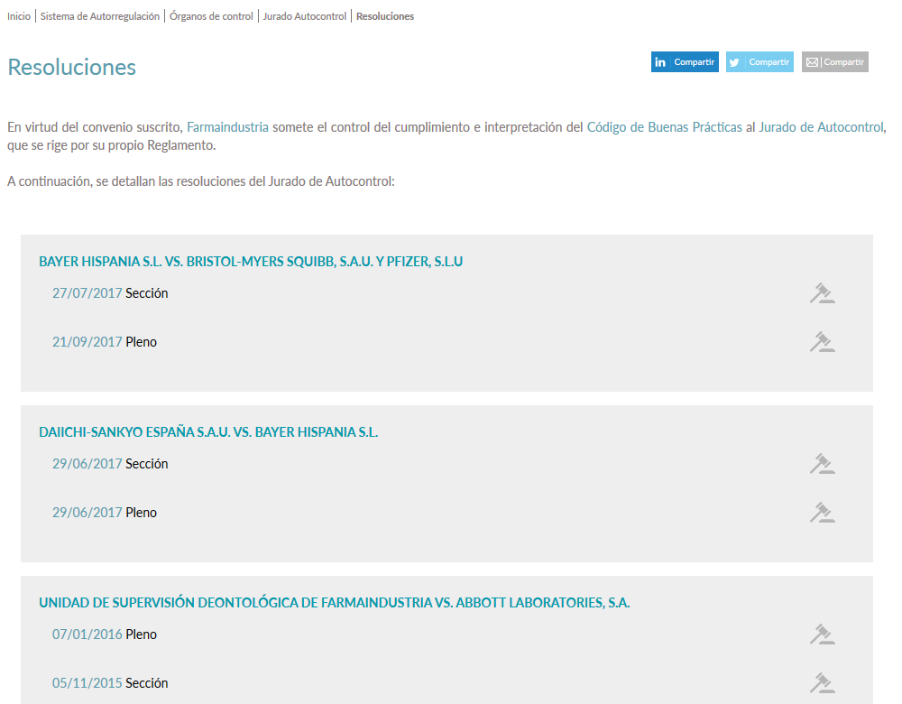
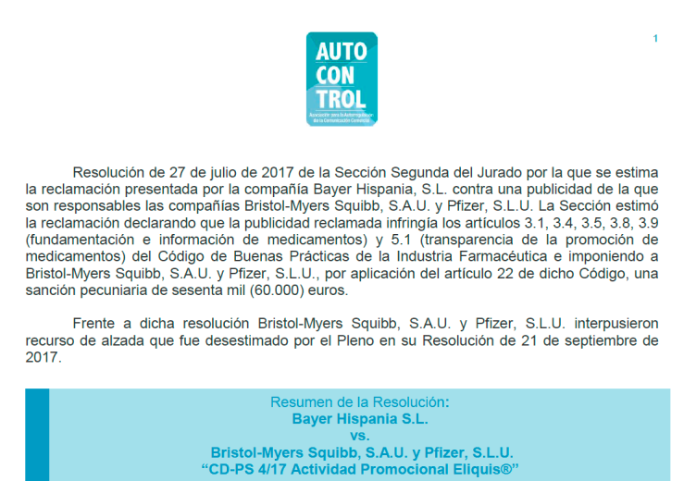
TRANSPARENCIA EXTERNA: Resoluciones del Jurado
10

Slide 11

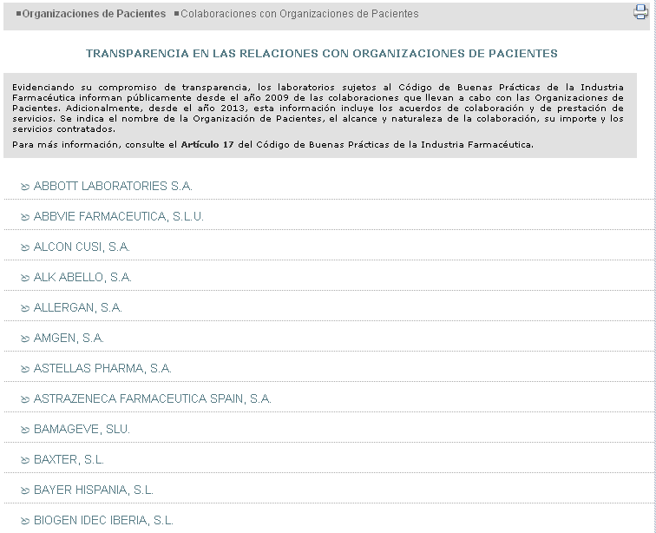
TRANSPARENCIA EXTERNA: Colaboraciones con OP
11

Slide 12






TRANSPARENCIA DE LAS INTERRELACIONES DE LA INDUSTRIA CON PROFESIONALES SANITARIOS Y ORGANIZACIONES SANITARIAS
Influencias legislativas en materia de ANTICORRUPCIÓN
USA - FCPA Foreign Corrupt Practices Act (1977)
UK - Bribery Act (2010)
ESPAÑA – Código Penal (2010)
Influencias legislativas en materia de TRANSPARENCIA
USA - The Physician Payment Sunshine Act (2010)
FRANCIA - The French Sunshine Act (2011)
ESLOVAQUIA – Ley 2011
PORTUGAL - Dec. Ley 20/2013 Estatuto do Medicamento (2013)

Slide 13





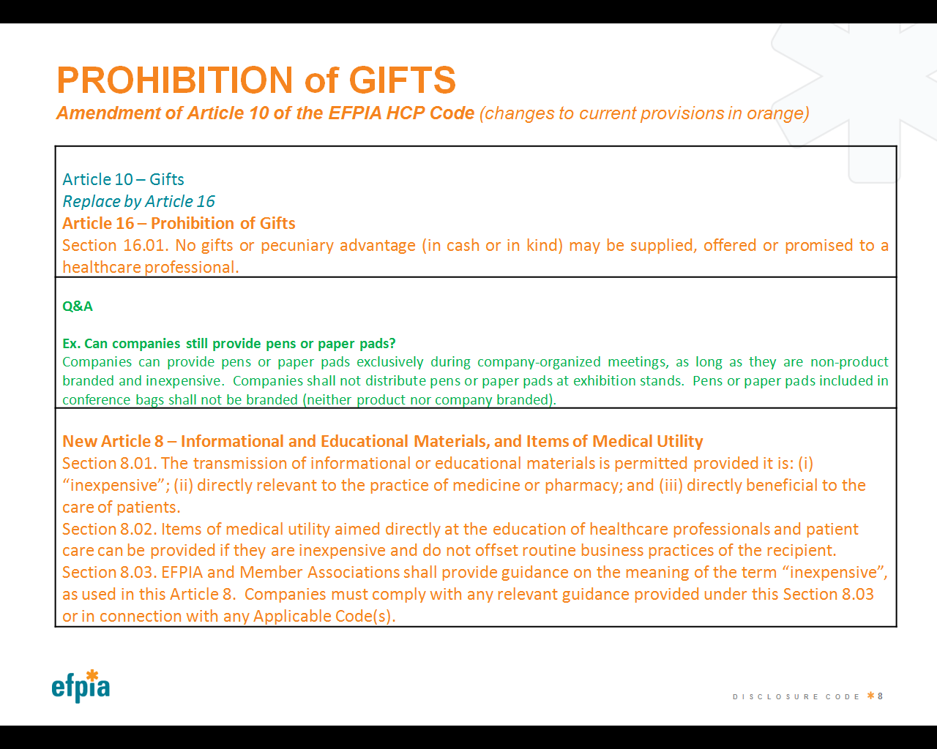
TRANSPARENCIA DE LAS INTERRELACIONES DE LA INDUSTRIA CON PROFESIONALES SANITARIOS Y ORGANIZACIONES SANITARIAS
Influencias correguladoras en materia de TRANSPARENCIA
BÉLGICA - Modelo mixto colaboración con MDEON (2013)
HOLANDA - Modelo mixto colaboración con NEFARMA (2012)
DINAMARCA – Modelo mixto colaboración con LIF (2013)
Influencias autorreguladoras en materia de TRANSPARENCIA
UK – ABPI Code of Conduct (2011)
JAPÓN – JPMA Transparency Guideline (2011)
AUSTRALIA – Medicines Australia Code of Conduct (2012)
EFPIA Code on Disclosure of Transfers of Value HCP / HCO (2013)

Slide 14

Origen de las obligaciones de transparencia
Transposición del Código EFPIA de Transparencia
EFPIA CODE ON DISCLOSURES OF TRANSFERS OF VALUE TO HCP & HCO
CÓDIGO ESPAÑOL
DE BUENAS PRÁCTICAS
CONTRATOS,
PNTs, IT, CRM, FORMACIÓN…
Laboratorios
Junio 2013
Mayo 2016

Slide 15
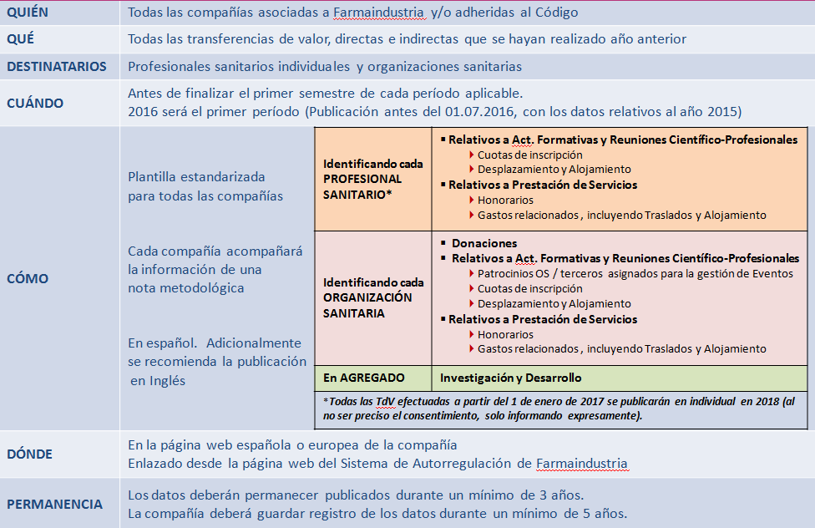
Transparencia de las interrelaciones de la industria
Notes:
15

Slide 16
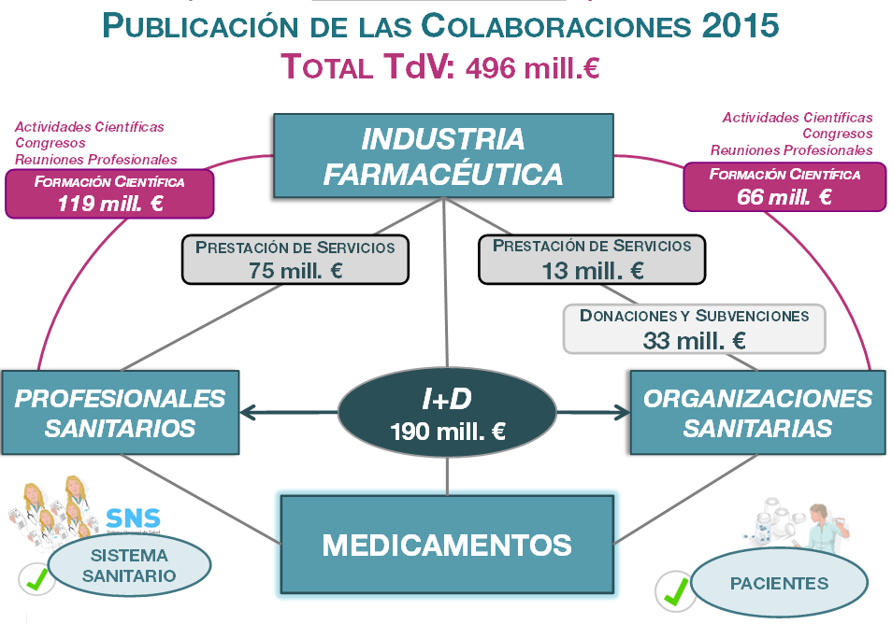

Slide 17





Publicación de las Colaboraciones 2016
Total TdV: 501,5 mill.€
Actividades Científicas Congresos
Reuniones Profesionales
Actividades Científicas Congresos
Reuniones Profesionales
INDUSTRIA
FARMACÉUTICA
Formación Científica
112 mill. €
Formación Científica
81 mill. €
Prestación de Servicios
69 mill. €
Prestación de Servicios
10 mill. €
Donaciones y Subvenciones
35,5 mill. €
PROFESIONALES SANITARIOS
I+D
194 mill. €
ORGANIZACIONES SANITARIAS
MEDICAMENTOS
SISTEMA SANITARIO
PACIENTES

Slide 18
ACTIVIDAD DE LA USD EN 2016

Slide 19



UNIDAD DE SUPERVISIÓN DEONTOLÓGICA
C/ María de Molina 54, 7ª planta
E - 28006 Madrid
' Tel.: +34 91 745 20 50
7 Fax.: +34 91 745 04 08
* usd@codigo.farmaindustria.es
www.codigofarmaindustria.org
www.farmaindustria.es

